Slide 1
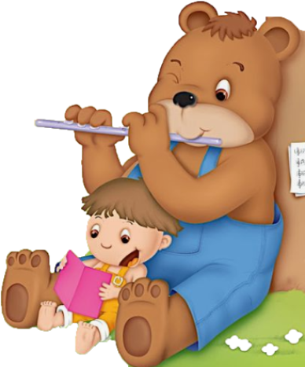
Медвједова женидба
Л. Димитријевић
Музичка култура
2. разред

Slide 2
Медвједова женидба
Медвјед Дундо међу шумским животињама тражи себи жену.
Одлази од једне до друге животиње и све га редом одбијају.
Пошто га на крају одбијају и вјеверица и ласица, Дундо се коначно сјети своје комшинице медвједице која га радосно дочекује па заједно пјевају песмицу:
„У медведа Дунда повелика бунда“.
И онда су живели срећни и задовољни.

Slide 3
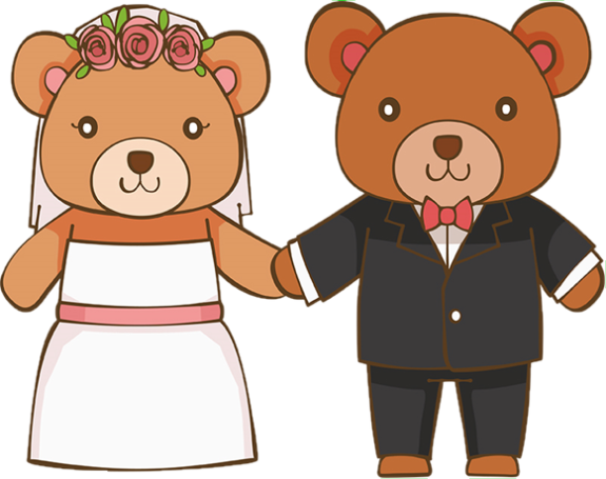
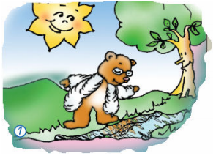
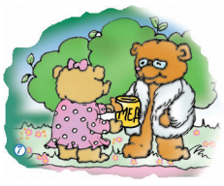
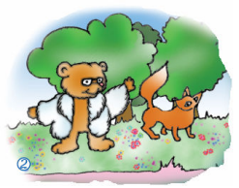
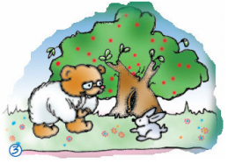
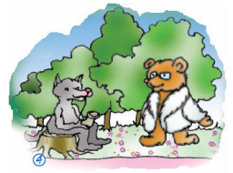
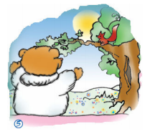
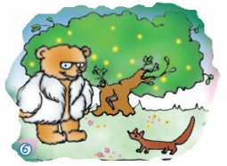

Slide 4
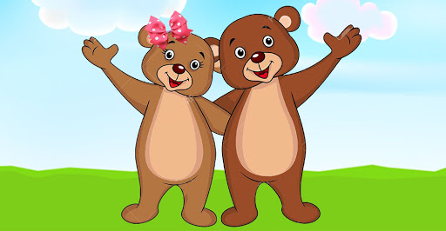
САМОСТАЛАН РАД
Напиши у свеску редослијед појављивања животиња у овој композицији и нацртај дио који ти се највише свидио!

